Slide 1
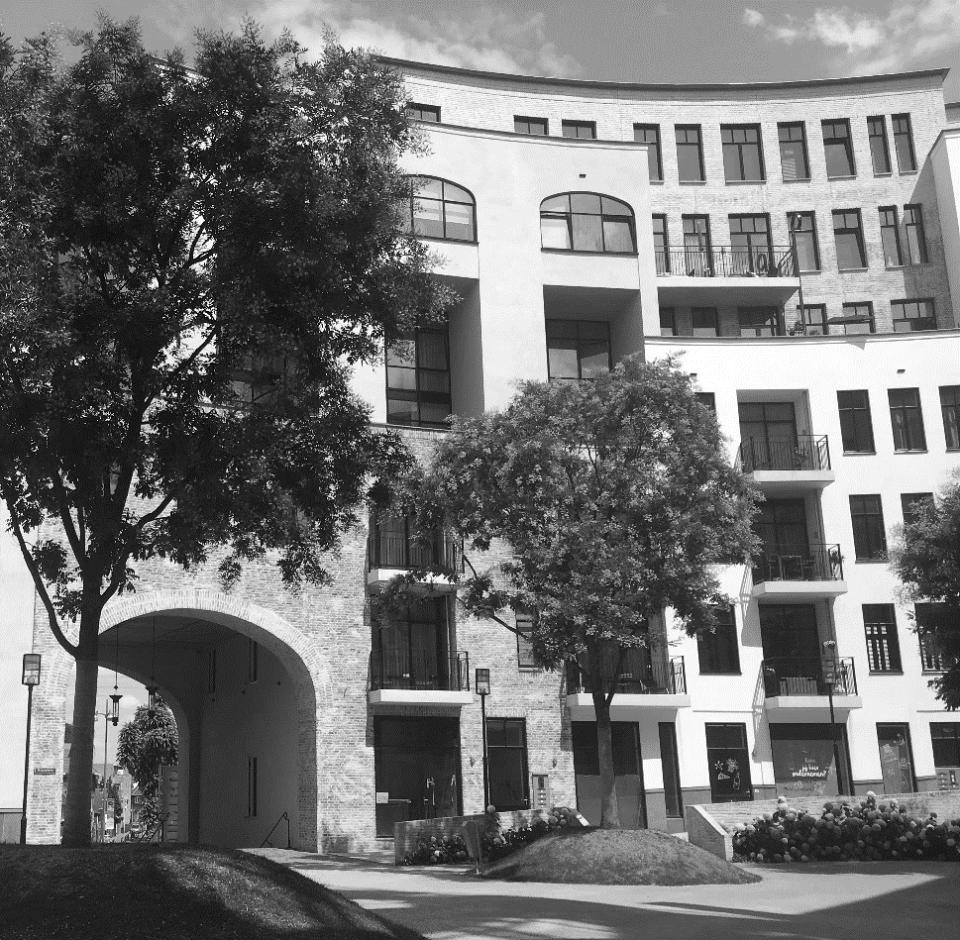
Bijlage bij Technische Handboek D1.1 en D1.3
Figuren t.b.v. weergave ruimtelijke schematische weergave

Slide 2
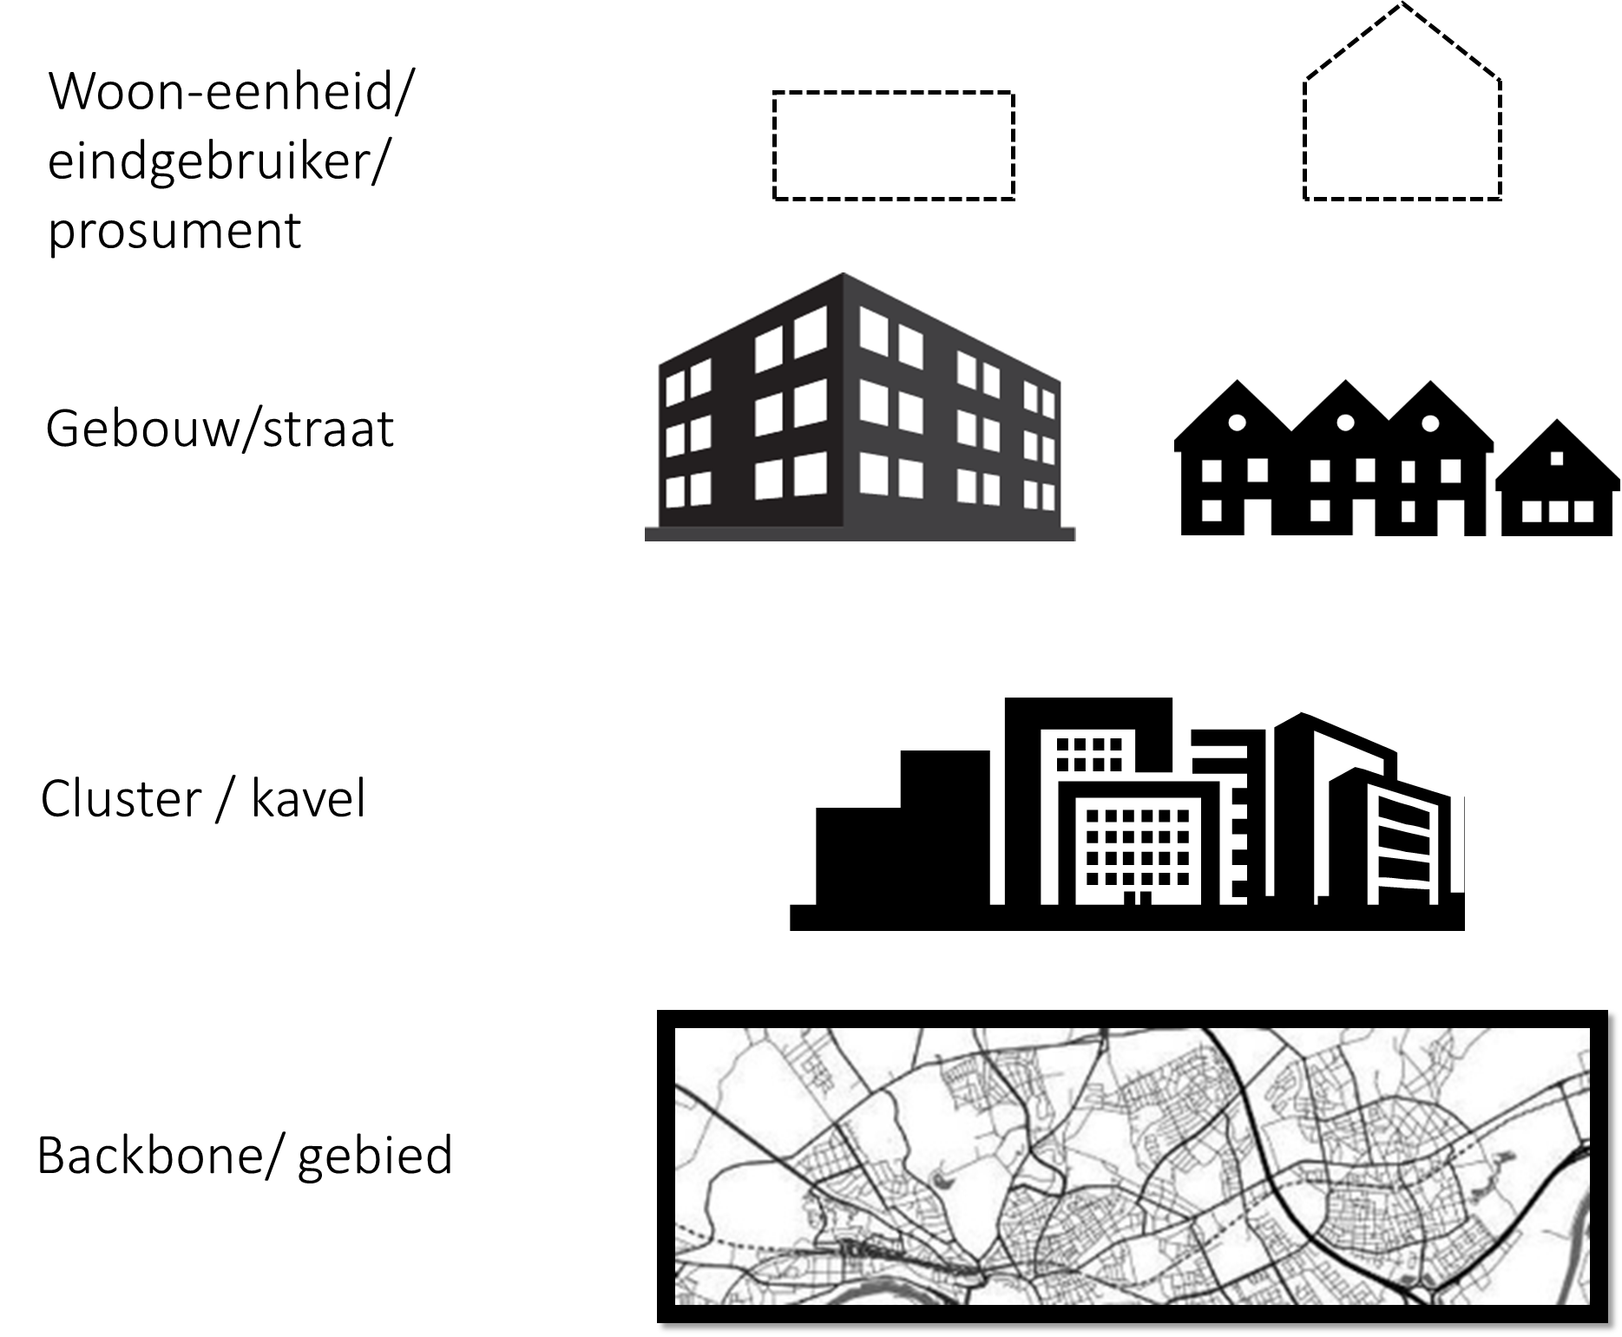
Schaalniveaus

Slide 3
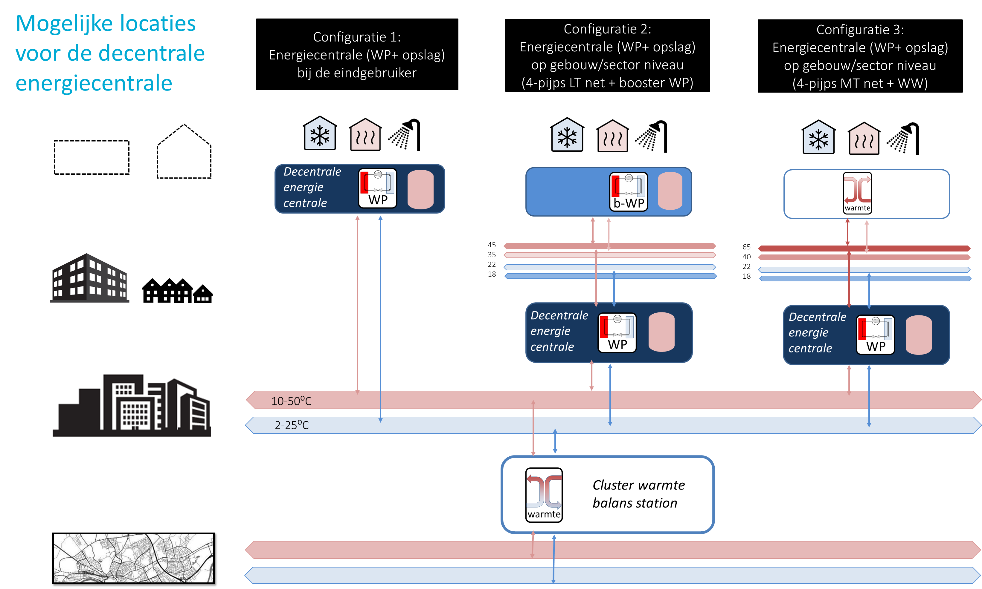

Slide 4
Onderlegger Temperatuurniveaus
75
70
65
60
55
50
45
40
35
30
25
20
15
10
5

Slide 5
Figuren en icoontjes
Collectieve WP
Booster WP
Opslag

Slide 6
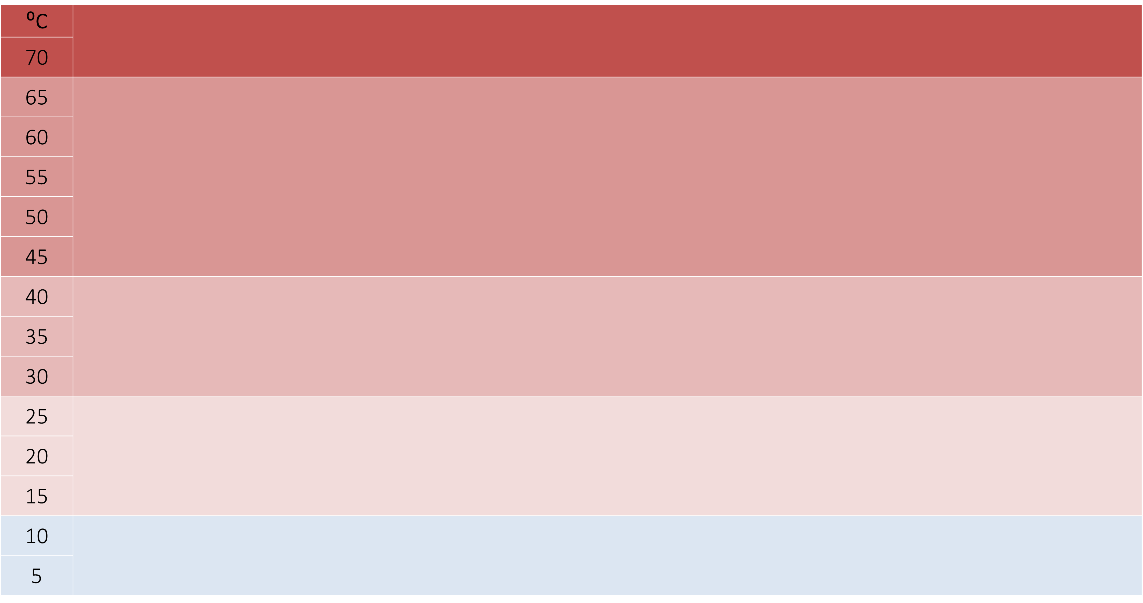
Gebied / Backbone
Wijk(en) / Cluster
Gebouw(en) / Sector
Woning / Unit

Slide 7
Gebied / Backbone
Wijk(en) / Cluster
Gebouw(en) / Sector
Woning / Unit
3 GWh
5 GWh
4 GWh

Slide 8
Gebied / Backbone
Wijk(en) / Cluster
Gebouw(en) / Sector
Woning / Unit
3 GWh
Bron 2
1 GWh
5 GWh
Opslag
1
Bron 1
8 GWh
4 GWh

Slide 9
KoWaNet basis configuratie
Gebied / Backbone
Wijk(en) / Cluster
Gebouw(en) / Sector
Woning / Unit
3 GWh
Slimme warmtepomp
Bron 2
1 GWh
5 GWh
Temperatuur variatie
Opslag
1
Bron 1
8 GWh
4 GWh

Slide 10
LT warmtenet
Gebied / Backbone
Wijk(en) / Cluster
Gebouw(en) / Sector
Woning / Unit
3 GWh
Booster WP
Bron 2
1 GWh
5 GWh
Collectieve WP
Opslag
1
Bron 1
8 GWh
Actieve koeling?
4 GWh

Slide 11
MT/HT
warmtenet
Gebied / Backbone
Wijk(en) / Cluster
Gebouw(en) / Sector
Woning / Unit
3 GWh
Collectieve WP
Collectieve WP
Bron 2
1 GWh
5 GWh
Opslag
1
Bron 1
8 GWh
4-pijps system
voor koeling?
4 GWh

